Slide 1
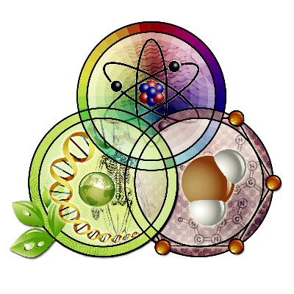
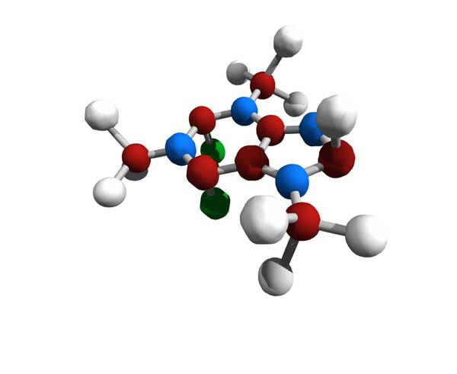
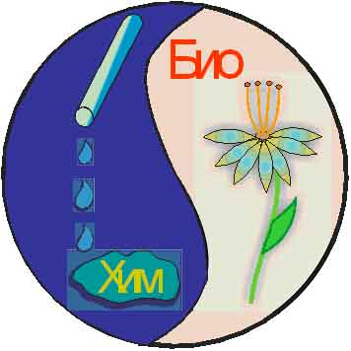
В мире химии и биологии

Slide 2
В мире веществ
1. H₂SO₄ 2. H₂О 3. HCl 4. NaOH 5. HNO₃ 6. H₂CO₃ 7. KOH 8. CO₂ 9. CaO 10. MgO

Slide 3
В мире веществ
1. H₂SO₄ серная кислота 2. H₂O вода 3. HCl соляная кислота 4. NaOH гидроксид натрия 5. HNO₃ азотная кислота 6. H₂CO₃ угольная кислота 7. KOH гидроксид калия 8. CO₂ оксид углерода (ΙV), углекислый газ 9. CaO оксид кальция 10. MgO оксид магния

Slide 4
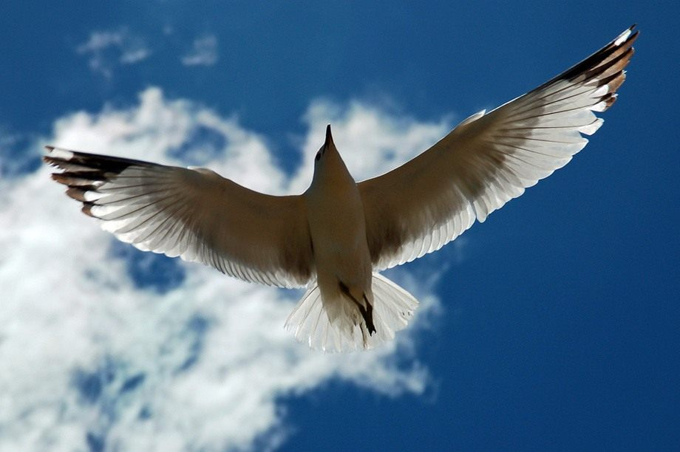
В мире животных

Slide 5
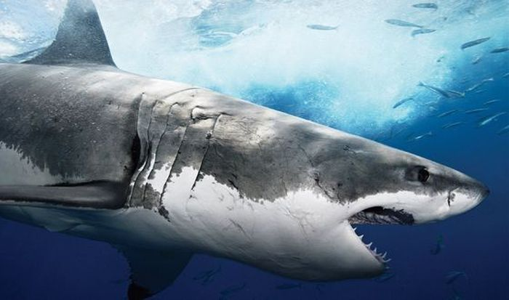

Slide 6
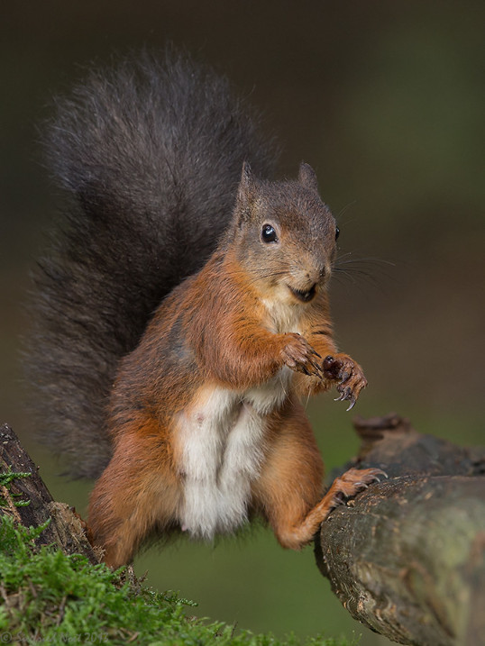

Slide 7
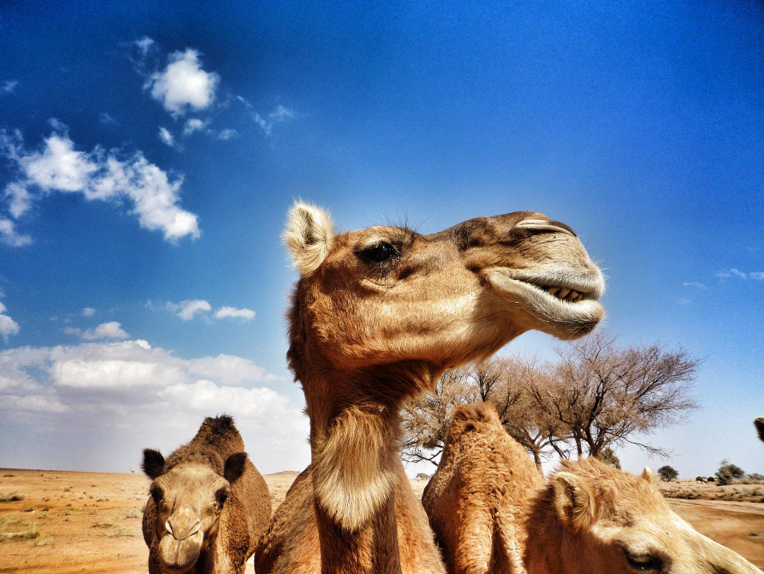

Slide 8
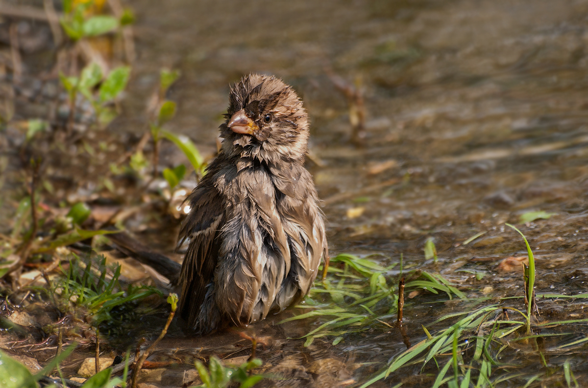

Slide 9
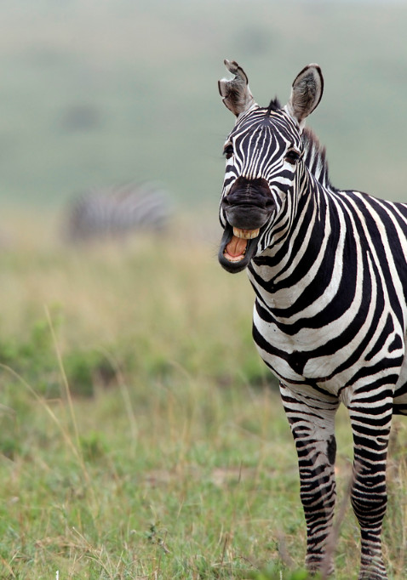

Slide 10
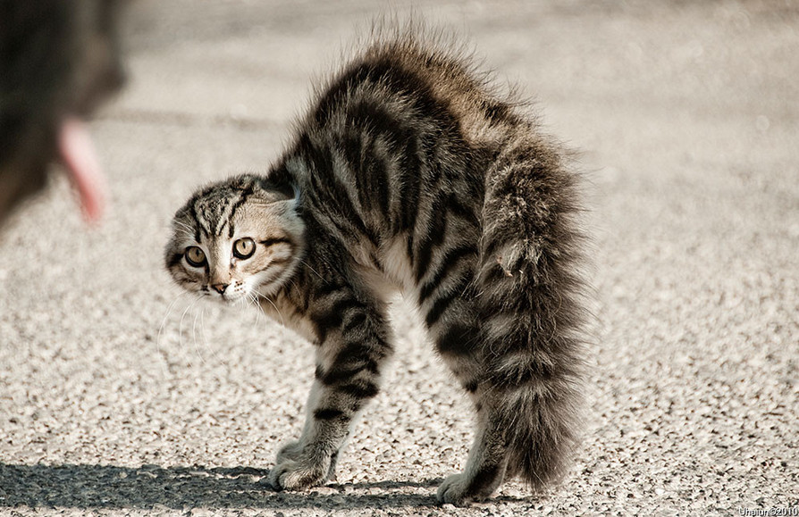

Slide 11
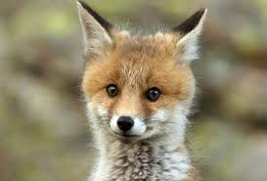

Slide 12
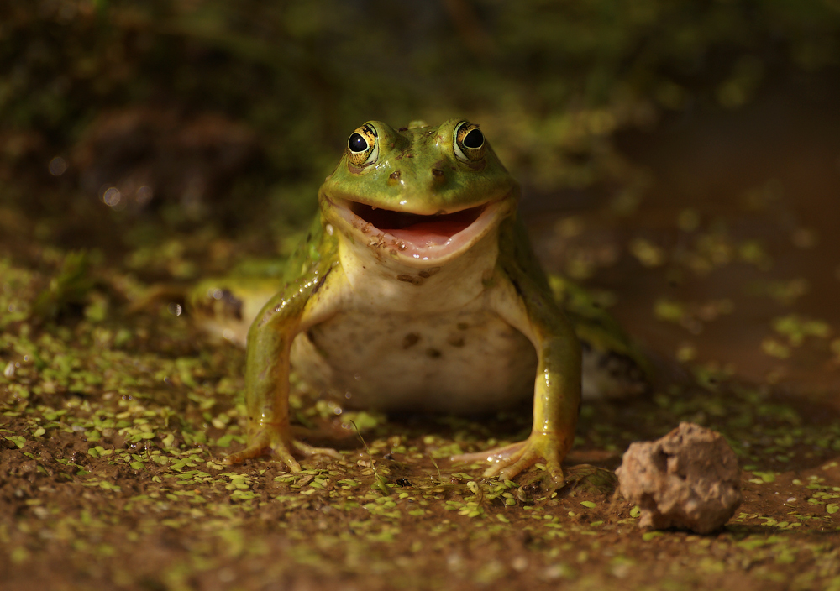

Slide 13
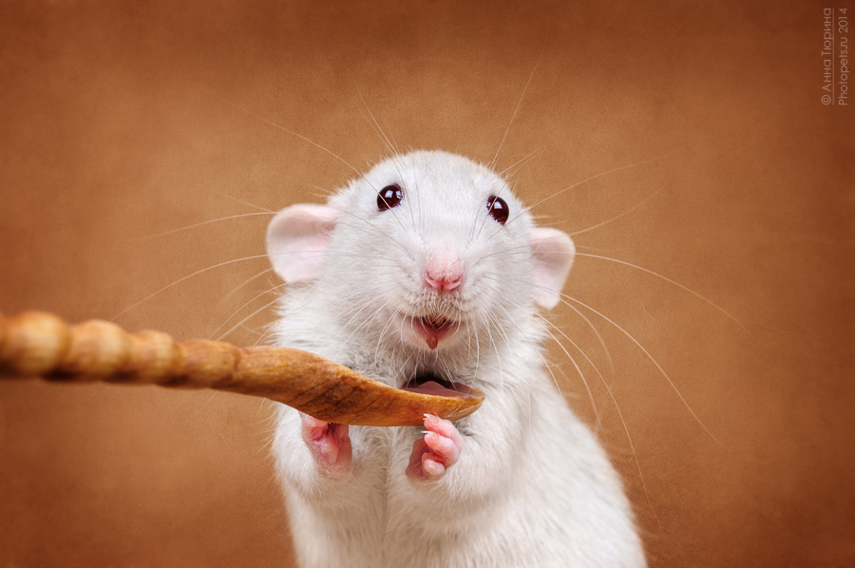

Slide 14
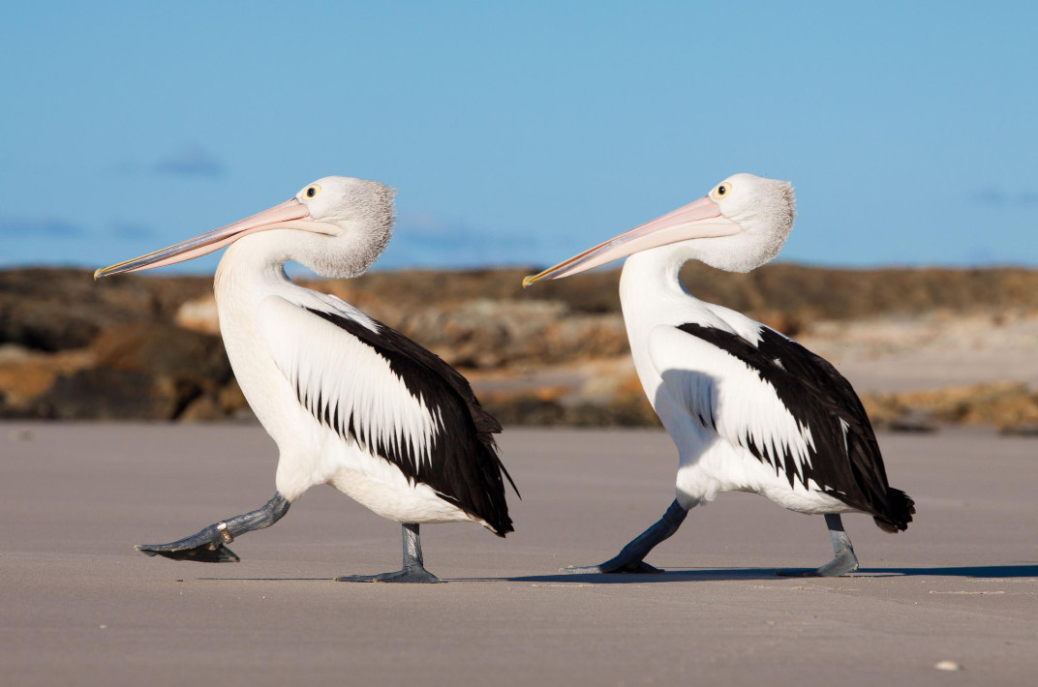

Slide 16
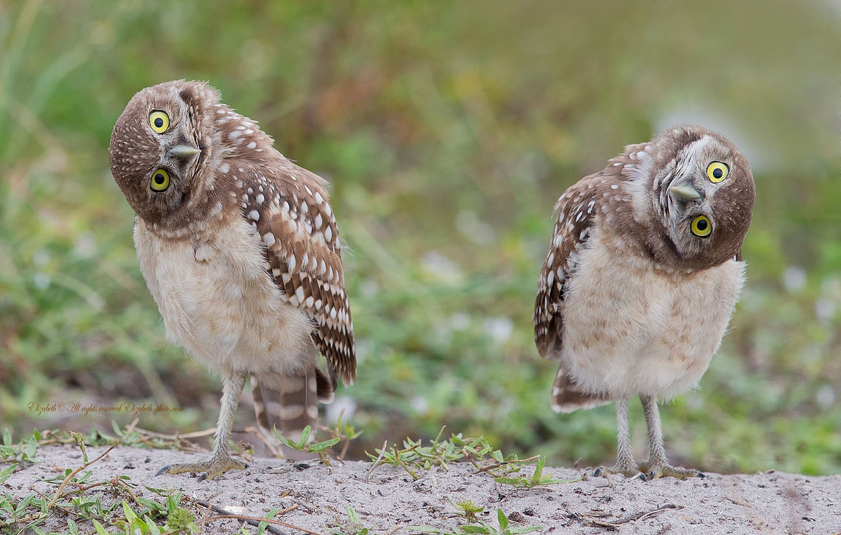

Slide 17
В мире уравнений
1. Са(ОН)₂ + НСl → СаСl₂+ Н₂О
2. Мg О + Н₃РО₄→ Мg₃ (РО₄)₂+ Н₂О
3. Аl+ Н₂SО₄→ Аl₂(SО₄)₃+ Н₂
4. Fe(ОН)₃→ Fe₂О₃+ Н₂О
5. СаСl₂ +Na₂CO₃→CaCO₃+ NaСl
6. SО₃+ КОН→К₂SO₄+ Н₂О

Slide 20
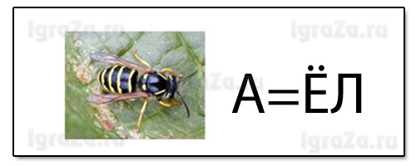

Slide 22
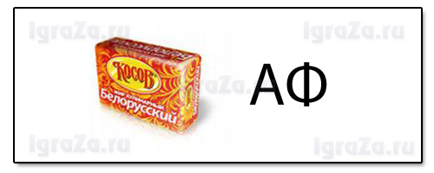

Slide 24
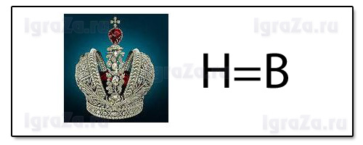

Slide 26
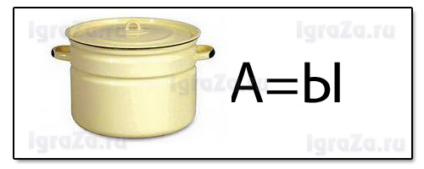

Slide 27
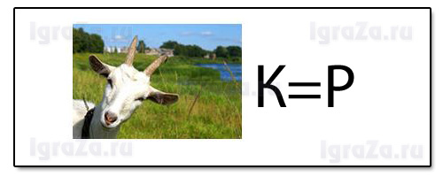

Slide 28
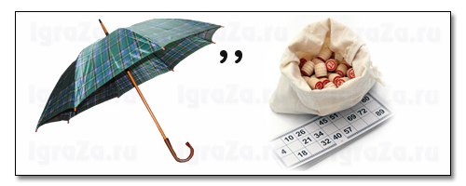

Slide 29
В мире уравнений
1. Са(ОН)₂ + 2НСl → СаСl₂+ 2Н₂О
2. 3Мg О + 2Н₃РО₄→ Мg₃ (РО₄)₂+ 3Н₂О
3. 2Аl+ 3Н₂SО₄→ Аl₂(SО₄)₃+ 3Н₂
4. 2Fe(ОН)₃→ Fe₂О₃+ 3Н₂О
5. СаСl₂ +Na₂CO₃→ CaCO₃+ 2NaСl
6. SО₃+ 2КОН→К₂SO₄+ Н₂О

Slide 30
В мире растений

Slide 31
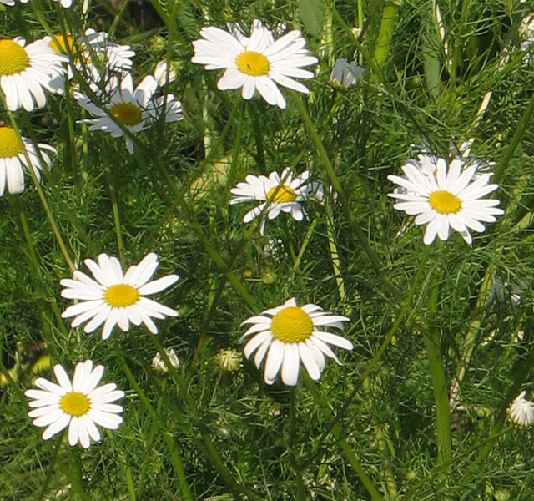

Slide 32
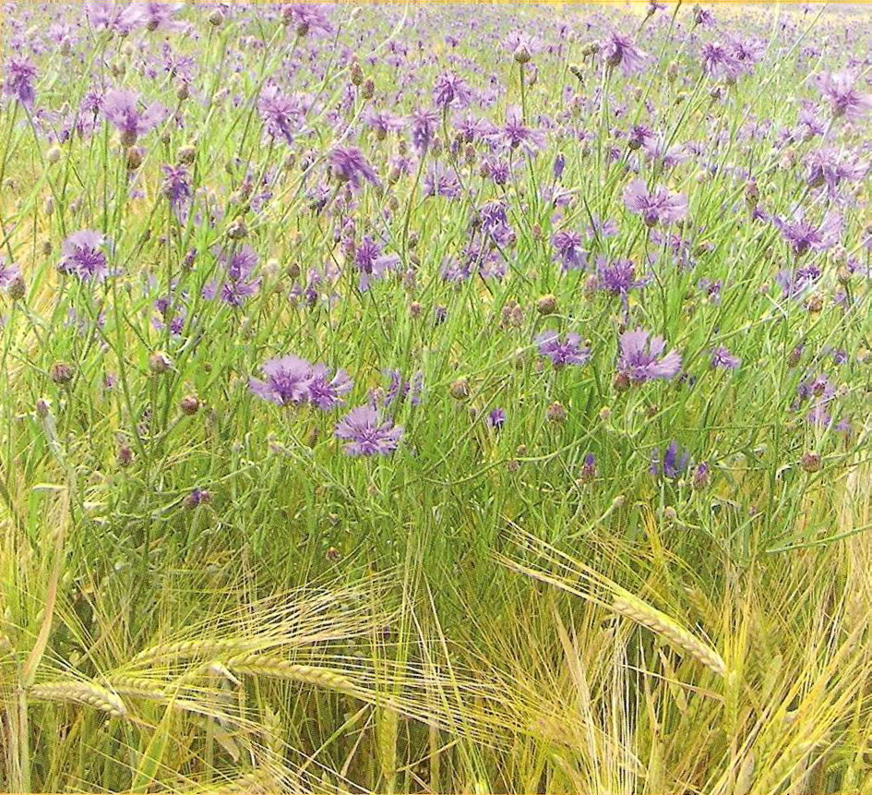

Slide 33
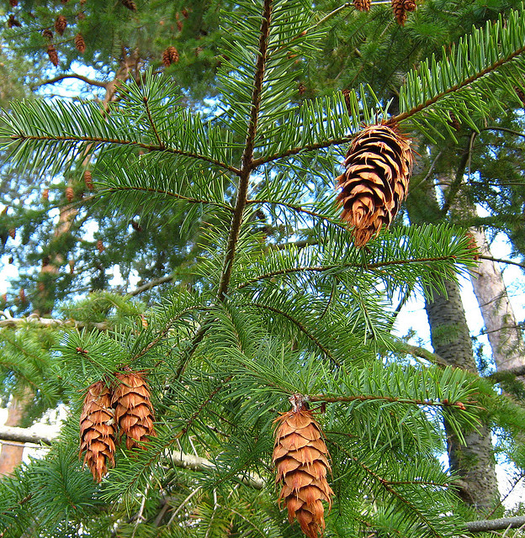

Slide 34
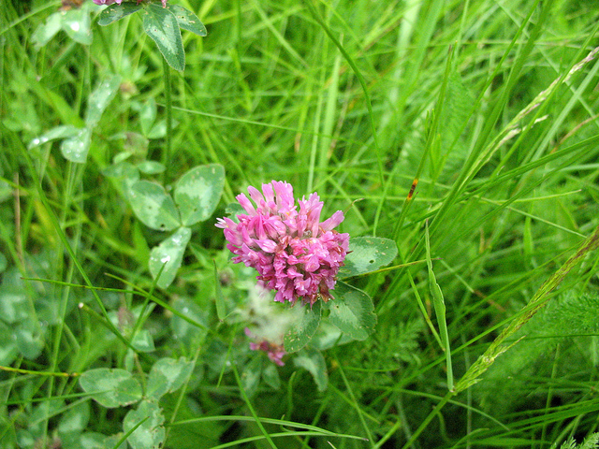

Slide 35
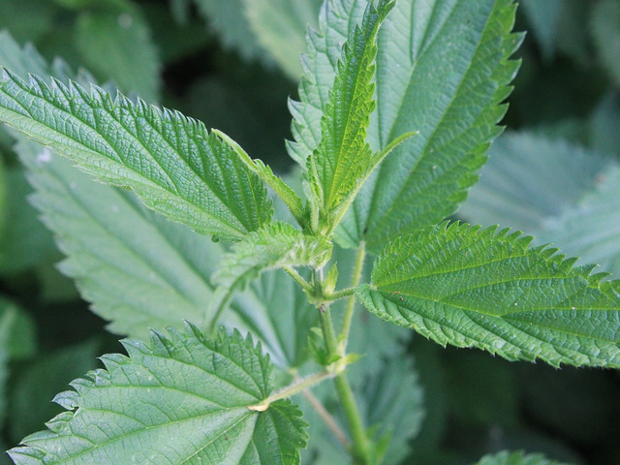

Slide 36
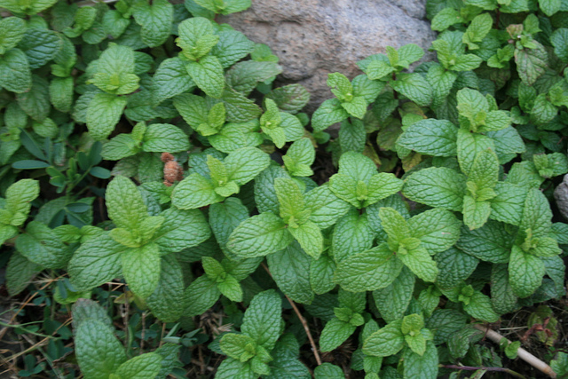

Slide 37
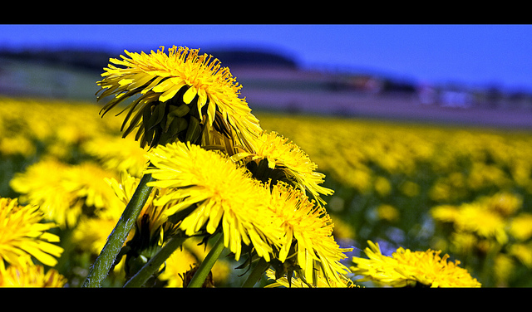

Slide 38
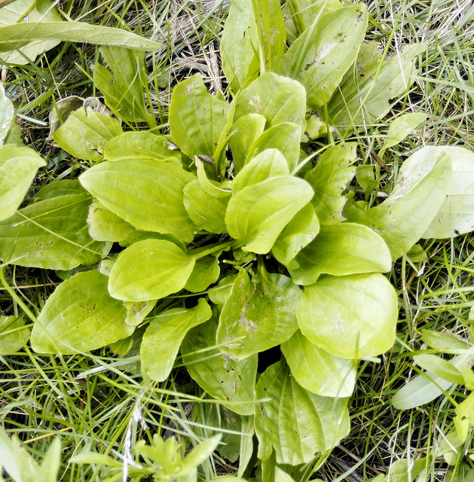

Slide 39
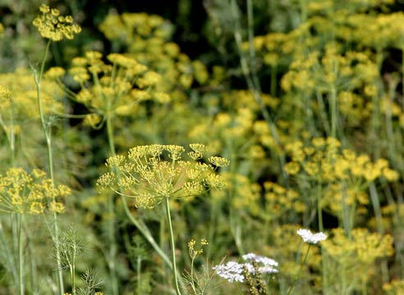

Slide 40
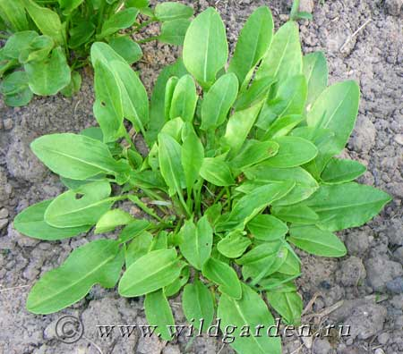

Slide 41
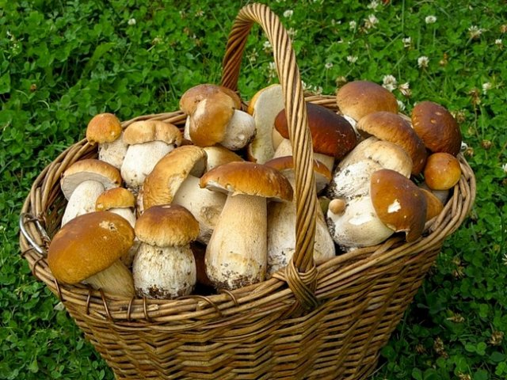
В мире грибов

Slide 42
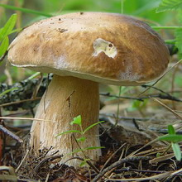

Slide 43
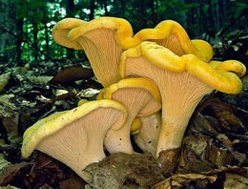

Slide 44
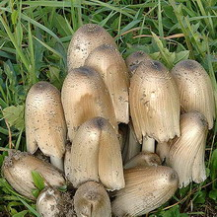

Slide 45
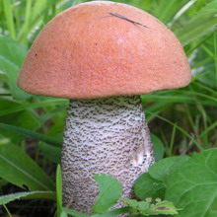

Slide 46
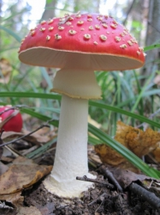

Slide 47
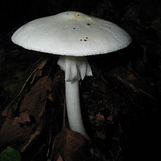

Slide 48
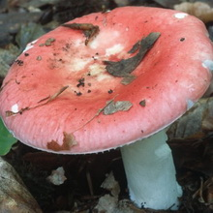

Slide 49
пантомима

